Slide 1
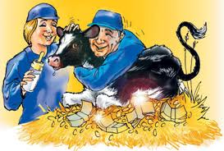
Правила выращивания телят
на промышленных комплексах
Докладчик: кандидат ветеринарных наук
Финогенов Артём Юрьевич
т. 8 029 602 35 08

Slide 2
экономика
У ПЕРЕБОЛЕВШИХ ТЕЛЯТ В БУДУЩЕМ:
молочная продуктивность ниже примерно на 10-15%
повышенная восприимчивость к инфекционным болезням
проблемы с воспроизводством

Slide 3
Здоровье теленка начинается с сухостойной коровы
Контроль за состоянием обмена веществ
Подбор вакцины

Slide 4
БИОХИМИЯ
1 | ALAT | Аланинаминотрансфераза
2 | ALP | Щелочная фосфатаза
3 | AMYL | Амилаза
4 | ASAT | Аспартатаминотрансфераза
5 | BILD | Билирубин прямой
6 | BILT | Билирубин общий
7 | CALC | Кальций
8 | CHOL | Холестерин
9 | CK | Креатининкиназа
10 | CREA | Креатинин
11 | FERR | Железо
12 | GGT | гамма-Глутамилтрансфераза
13 | CLUC | Глюкоза
14 | LDH | Лактатдегидрогеназа
15 | MG | Магний
16 | PHOS | Фосфор
17 | TG | Триглицериды
18 | TOTP | Общий белок
19 | ALB | Альбумин
20 | UA | Мочевая кислота
21 | UREA | Мочевина
22 | HBDH | альфа-Гидроксибутиратдегидрогеназа
23 | LDL | Липопротеиды низкой плотности
24 | HDL | Липопротеиды высокой плотности
ГЕМАТОЛОГИЯ
1 | WBC | лейкоциты
2 | LYM_{а} | лимфоциты, абсолютное значение
3 | LYM_{о} | лимфоциты, относительное значение
4 | MON_{а} | моноциты, абсолютное значение
5 | MON_{о} | моноциты, относительное значение
6 | GRA | гранулоциты, абсолютное значение
7 | GRA | гранулоциты, относительное значение
8 | RBC | эритроциты
9 | HGB | гемоглобин
10 | HCT | гематокрит
11 | MCV | среднеклеточный объем эритроцитов
12 | MCH | среднеклеточный гемоглобин
13 | MCHC | среднеклеточная концентрация гемоглобина
14 | RDW-э | ширина распределения эритроцитов
15 | PLT | тромбоциты
16 | MPV | средний объем тромбоцитов
17 | PCT | тромбокрит
18 | RDW-т | ширина распределения тромбоцитов

Slide 5
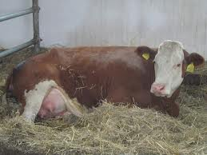
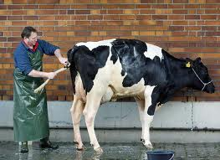
Перед отелом
Перевод коров (нетелей) в родильные боксы после санитарно- гигиенической обработки кожи с применением дез средств - за 12-24 часа до отела
Санация задней части крупа, промежности, хвоста, наружных половых органов теплой водой с мылом и орошением слабым раствором дезинфицирующих средств

Slide 6
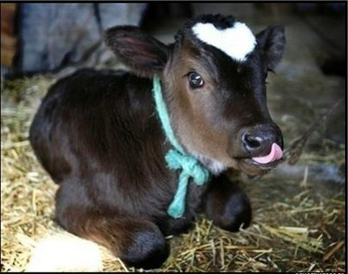
Отёл
Нормальные роды – 4 часа
Обтереть теленка насухо, очистить рот и ноздри от слизи
Пуповину закупорить и обработать дезинфицирующим средством

Slide 7
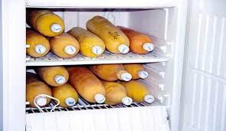
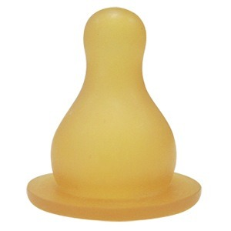
Молозивный период
Разморозить молозиво в водяной бане при температуре не выше 40º С
Первое выпаивание не позже
2 часов после рождения
Диаметр соскового отверстия не более 2 мм
2 мм
40º
Температура молозива должна быть 37º С (30-40º)
30º

Slide 8
теленок при первой выпойке должен получить не менее 80 г ммуноглобулинов
Относительная плотность молозива, г/см³ | Количество Ig в сыворотке молозива, г/л | Относительная плотность молозива, г/см³ | Количество Ig в сыворотке молозива, г/л
1,030 | 0,8 | 1,057 | 77,2
1,031 | 3,8 | 1,058 | 80,2
1,032 | 6,7 | 1,059 | 83,1
1,033 | 9,6 | 1,060 | 86,0
1,035 | 12,6 | 1,061 | 89,0
1,036 | 15,5 | 1,062 | 91,9
1,037 | 18,5 | 1,063 | 94,9
1,038 | 21,4 | 1,064 | 97,8
1,039 | 24,3 | 1,065 | 100,7
1,040 | 27,3 | 1,066 | 103,7
1,041 | 30,2 | 1,067 | 106,6
1,042 | 33,1 | 1,068 | 109,6
1,043 | 36,1 | 1,069 | 112,5
1,044 | 39,0 | 1,070 | 115,4
1,045 | 42,0 | 1,071 | 118,4
1,046 | 44,9 | 1,072 | 121,3
1,047 | 47,8 | 1,073 | 124,2
1,048 | 50,8 | 1,074 | 127,2
1,049 | 53,7 | 1,075 | 130,1
1,050 | 56,7 | 1,076 | 133,1
1,051 | 59,6 | 1,077 | 136,0
1,052 | 62,5 | 1,078 | 139,0
1,053 | 65,5 | 1,079 | 141,9
1,054 | 68,4 | 1,080 | 144,8
1,055 | 71,3 | --- | 147,8
1,056 | 74,3 | --- | ---

Slide 9
Выпойка молозива с приподнятой головой

Slide 10
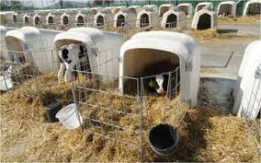
Перевод в индивидуальные домики

Slide 11
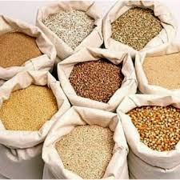
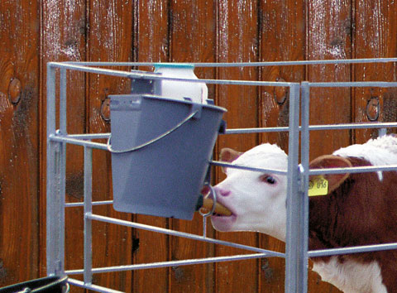
Свободный доступ с 4 дня
к концентратам
к воде (2-10 л в день)

Slide 12
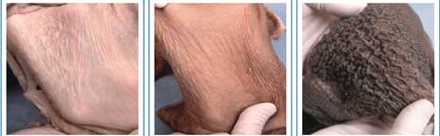
Рубец теленка 6 недель
только выпойка
выпойка + сено
выпойка + комбикорм

Slide 13
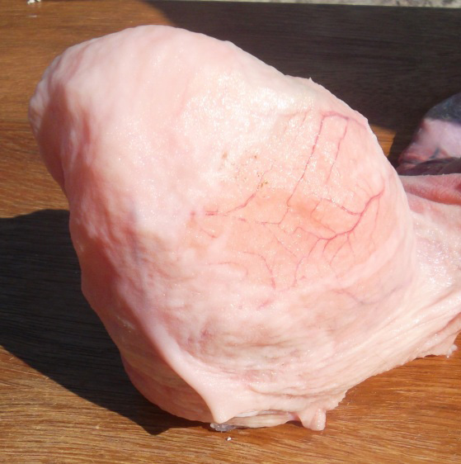
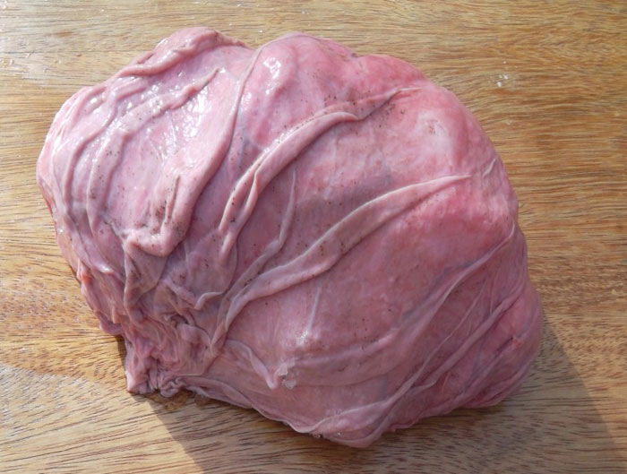
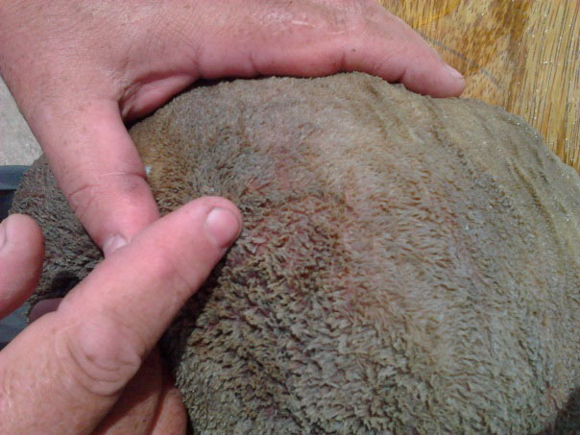
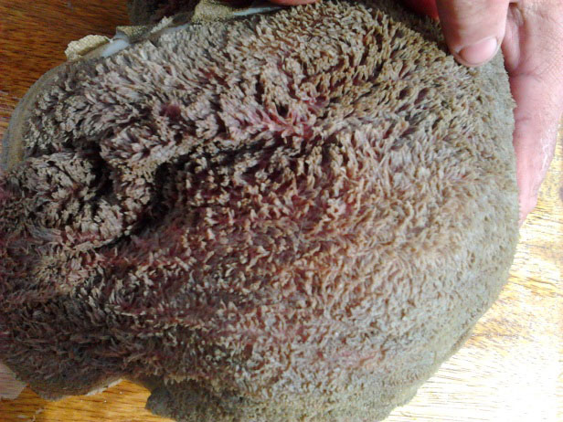
новорожденный
30 дней
63 дня
молоко, сено и дробленная зерносмесь
длина ворсинок 2-3 мм
цельный овес в смеси с ячменем
и стартерный комбикорм
длина ворсинок 4-5 мм

Slide 14
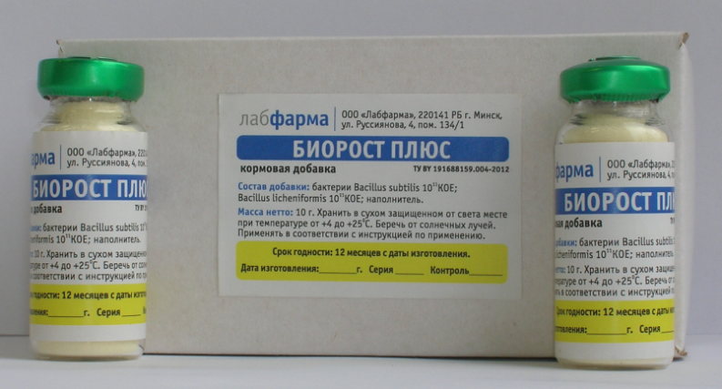
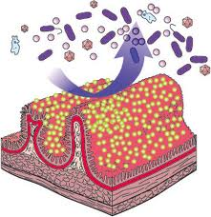
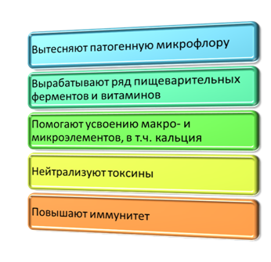
МИКРОБИОЦЕНОЗ КИШЕЧНИКА – ЭКСТРАКОРПОРАЛЬНЫЙ ОРГАН
Масса нормальной микрофлоры
до 5% от массы тела
!
60% ИММУННЫХ КЛЕТОК ОРГАНИЗМА НАХОДЯТСЯ В СЛИЗИСТОЙ КИШЕЧНИКА

Slide 15
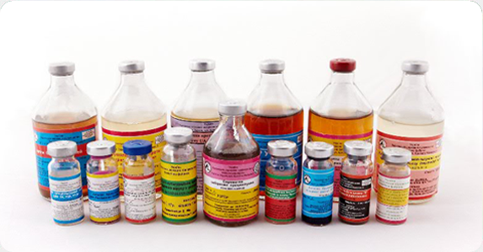
Чем вакцинировать?

Slide 16
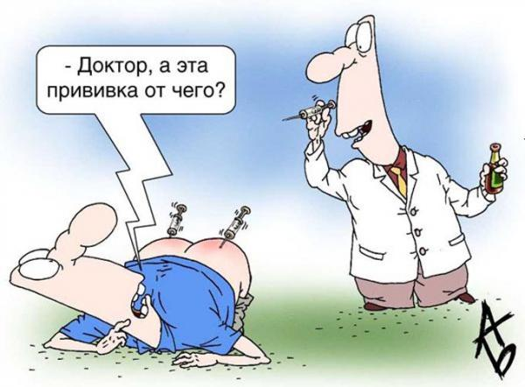
Больной,в чеке всё увидите!

Slide 17
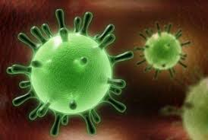
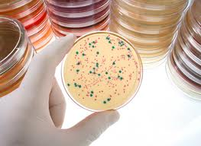
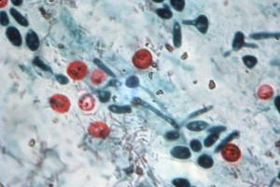
Эффективность вакцинации зависит от правильной диагностики
инфекционный ринотрахеит
вирусная диарея
парагрипп-3
коронавирусная инфекция
респираторно-синцитиальная инфекция
ротавирусная инфекция (серотипы G6 и G10)
…..?
вирусы
колибактериоз (О18, К99, А20, F41 и др.)
сальмонеллез (S. dublin, S. typhimurium и др.)
клебсиеллез (более 80 серотипов)
пастереллез (Pasteurella multocida сер. A, B, D; Mannhemia haemolytica)
энаэробная энтеротоксемия (Clostridium chauvoi, Cl. septicum, Cl. haemolyticum, Cl. novyi, Cl. sordellii, Cl. perfringens типа А, B, С, D, E)
лептоспироз (L. canicola, L. grippotyphosa, L. hardjo, L. Icterohaemorrhagiae, L. pomona)
протеоз (Proteus mirabilis, P. vulgaris)
…..?
бактерии
Криптоспоридиоз
простейшие

Slide 18
ОБЯЗАТЕЛЬНЫЕ ТРЕБОВАНИЯ для молочно-товарных комплексов по профилактике и мерам борьбы болезнями молодняка (0-3 мес)
Диагностические мероприятия
Клинический осмотр всех телят. | Ежедневно, не реже 2 раз в день
Биохимические и гематологические исследования крови для диагностики скрытых нарушений. | 1 раз в 30 дней от 5-10 телят.
Диагностика видового состава и серотипов бактерий и вирусов для подбора вакцины. У невакцинированных коров (нетелей) проверяют наличие антител к возбудителям инфекционных болезней. От больных коров (телят) проверяют патматериал на наличие вирусов (бактерий) согласно действующих нормативно-правовых актов. | От не менее 5 голов соответствующих возрастных групп 2 раз в год в хозяйствах с высокой (более 30%) заболеваемостью гинекологическими, респираторными или желудочно-кишечными болезнями.
Гельминтологические исследования (на простейшие и нематодозы). | В неблагополучных (более 30%) по желудочно-кишечным болезням хозяйствах – при первом проявлении диарейного синдрома от не менее 5 телят. В остальных хозяйствах – 1 раз в квартал.

Slide 19
Профилактические мероприятия
Вакцинация стельных коров (нетелей) против инфекционных заболеваний в неблагополучных и угрожаемых хозяйствах. | За 2-1,5 мес. до отёла с учетом данных лабораторных исследований.
Перевод коров (нетелей) в родильные боксы после санитарно- гигиенической обработки кожи с применением дез средств. | За 12-24 часа до отела.
Санация задней части крупа, промежности, хвоста, наружных половых органов теплой водой с мылом и орошением слабым раствором дезинфицирующих средств. | При появлении первых призна­ков родов.
Подготовка индивидуальных домиков (механическая очистка, дезинфекция, смена подстилки). | Заранее (за 3-7 дней)
Обтереть теленка насухо, очистить рот и ноздри от слизи. | Обтереть теленка насухо, очистить рот и ноздри от слизи.
Пуповину закупорить и обработать дезинфицирующим средством. | В первые 10-20 минут после рождения.
Разморозить молозиво в водяной бане при температуре не выше 40 ºС. | При появлении первых призна­ков родов.
Выпоить молозиво 2 л (через сосковую поилку с приподнятой вверх головой) или лучше через зонд 4 л. В первое выпаивание теленок должен получит не менее 80 г иммуноглобулинов. Температура молозива должна быть 37º (30-40º) С. | В течение 1 часа после рождения.
Вторая выпойка молозива | через 6-9 часов.
Заготовить молозиво после его проверки (лучше от стародойных коров). Проверить содержание иммуноглобулинов в молозиве у коров при первом доении. Замораживается молозиво только при содержании иммуноглобулинов более 55 г/л. | При первом доении после родов
Перевод в индивидуальные домики. | После первой выпойки молозива и до 45-60 дней.
Выпойка молозива. | Первые 3 дня после рождения.
Обработка телят витаминами (A, D, E - обязательно) и микроэлементами (Fe, Se - обязательно). | На 2 день после рождения.
Выпойка молока (ЗЦМ) 10-12% от живой массы в день. | С 4 дня после рождения до 8-10 недель.
Молоко от маститных коров или с остаточным количеством антибиотиков не рекомендуется для выпаивания (выпаивается только на откорме). В исключительных случаях такое молоко выпаивается в конце молочного периода после пастеризации, сквашивания и использования пробиотиков (предпочтительно бациллярных) на протяжении всего периода выпаивания.
Обеспечить свободный доступ к чистой воде от 2 до 10 л в день. | С 4 дня после рождения 24 часа в сутки. В холодное время года выпаивать теплую воду через 2 часа после кормления молоком.
Обеспечить свободный доступ к концентратам (КР-1 или аналог), цельной или плющенной кукурузе, овсу. | С 4 дня после рождения в свободном доступе.
Выпаивание телятам пробиотиков (бациллярных). | С 4 дня ежедневно до окончания молочного периода.
Приучение к грубым кормам (сено, сенаж, силос, кормосмесь). В возрасте 2 месяцев уровень сырого протеина в кг сухого вещества рациона должен составлять 18-19% и 11,2 МДж переваримой энергии. | С 2 месяца.
Перевод в телятник. | С 45-60 дней.
Вакцинация, дегельминтизация телят. | В неблагополучных и угрожаемых по инфекционным болезням хозяйствах с учетом видовой и серотиповой принадлежности возбудителя согласно инструкции по применению вакцины и препаратов.

